Slide 1


Licenciatura em Ciências de Engenharia Engenharia de Minas e Geoambiente
João Santos Baptista
FEUP 2019/07/13

Slide 2
Sumário
Importância da Engenharia de Minas e Geoambiente
Ramos
Saídas profissionais e empregabilidade

Slide 3

Importância da Engenharia de Minas e Geoambiente
Ver o mundo de cima
Numa perspetiva global
Antes de tomar decisões

Slide 4

Importância da Engenharia de Minas e Geoambiente
O que faz o futuro….

Slide 5

Importância da Engenharia de Minas e Geoambiente
Nem tudo o que anda acima das nuvens são aviões

Slide 6

Importância da Engenharia de Minas e Geoambiente
Valorizar os recursos naturais

Slide 7
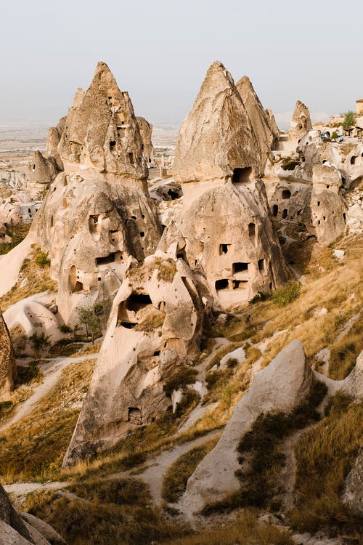
Importância da Engenharia de Minas e Geoambiente
A vontade de morar no último andar não é uma ideia nova

Slide 8

Importância da Engenharia de Minas e Geoambiente
Há novas torres…

Slide 9

Importância da Engenharia de Minas e Geoambiente
… e há novas torres …

Slide 10


Importância da Engenharia de Minas e Geoambiente
… e há natureza

Slide 11
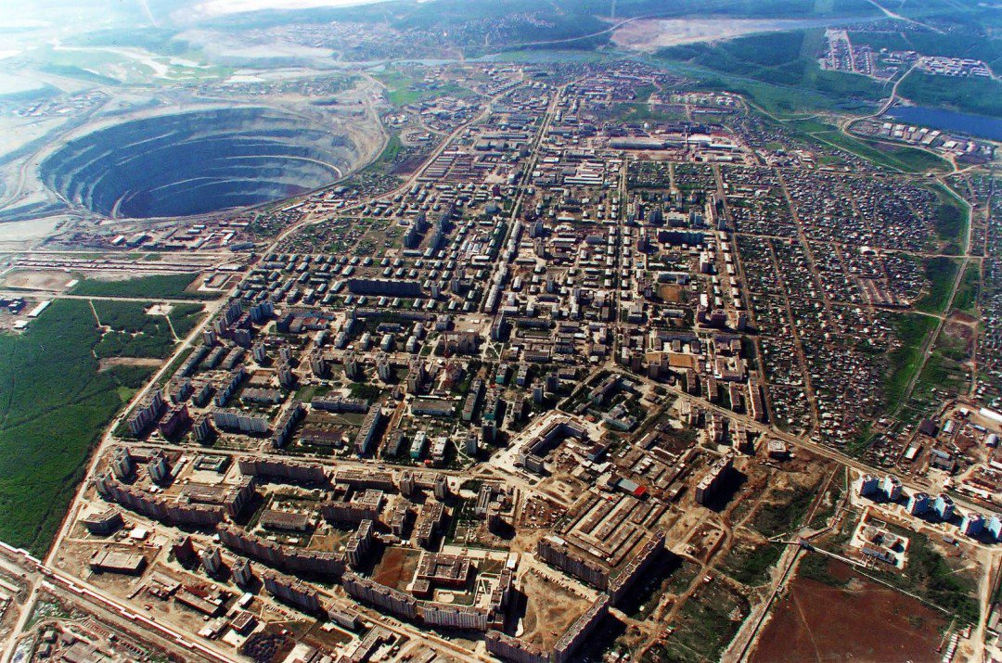
Importância da Engenharia de Minas e Geoambiente
Há cidades inteiras que nascem e crescem com as minas.
A indústria mineira pode ser a base dos recursos para um Desenvolvimento Sustentável

Slide 12
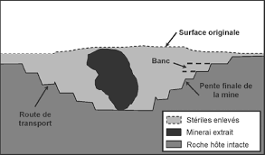
Ramos em Engenharia de Minas e Geoambiente - Prospeção
Onde tudo começa
Notes:
Médias de entrada

Slide 13
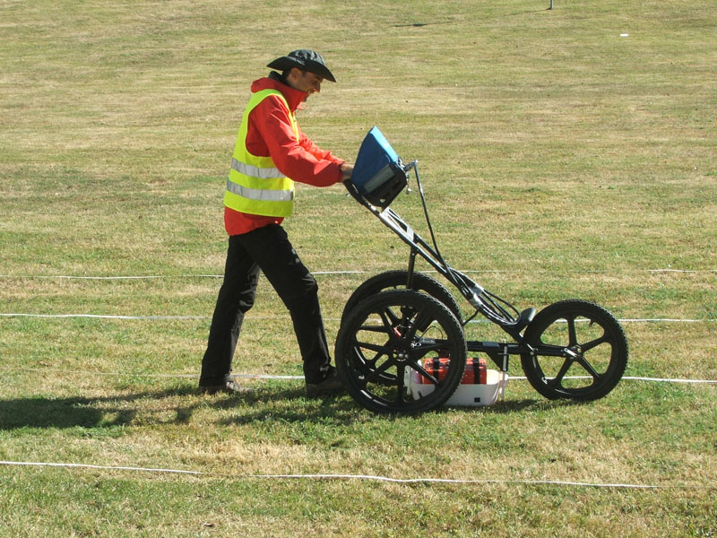
Ramos em Engenharia de Minas e Geoambiente - Prospeção
Radar de solos

Slide 14
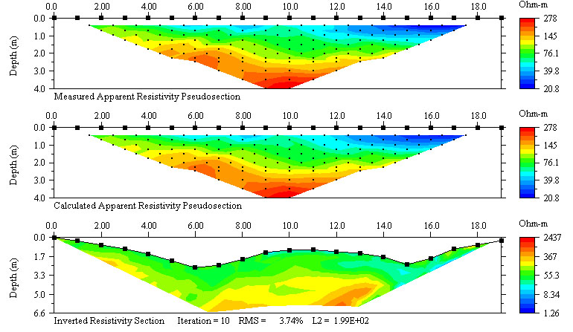
Ramos em Engenharia de Minas e Geoambiente - Prospeção
Mapeamento do “subsolo”

Slide 15
Ramos em Engenharia de Minas e Geoambiente - Mineração
Minas 4.0
Mining Information Modeling
Uma perspetiva do Projeto ao Usufruto

Slide 16
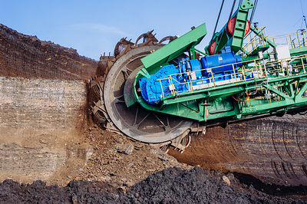
Ramos em Engenharia de Minas e Geoambiente - Mineração
Utilização intensiva de equipamentos …

Slide 17
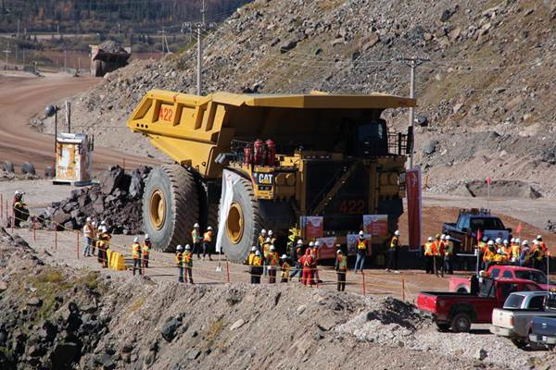
Importância da Engenharia de Minas e Geoambiente - Mineração
Gigantes….

Slide 18
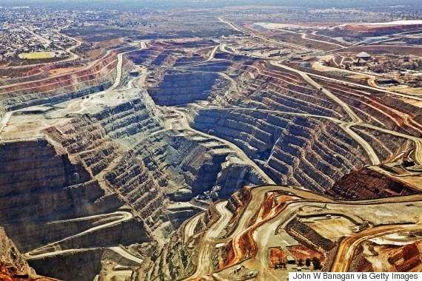
Importância da Engenharia de Minas e Geoambiente - Mineração
O atual desafio da Indústria Mineira é o de deixar de ser o
“mal necessário”
E isso é possível, desejável e Viável
Só é necessário
vontade e conhecimento

Slide 19
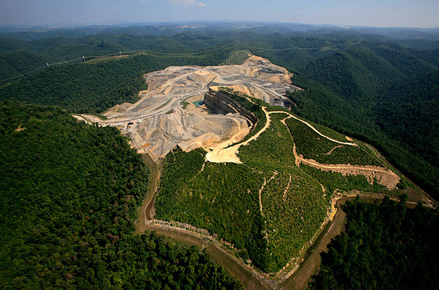
Importância da Engenharia de Minas e Geoambiente - Geoambiente
Mineração e Recuperação Ambiental em simultâneo

Slide 20
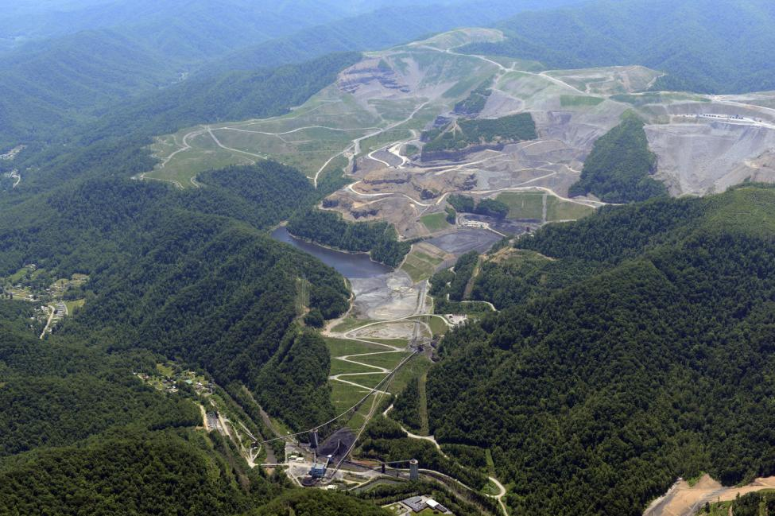
Importância da Engenharia de Minas e Geoambiente - Geoambiente
Recomposição revalorização dos espaços naturais

Slide 21
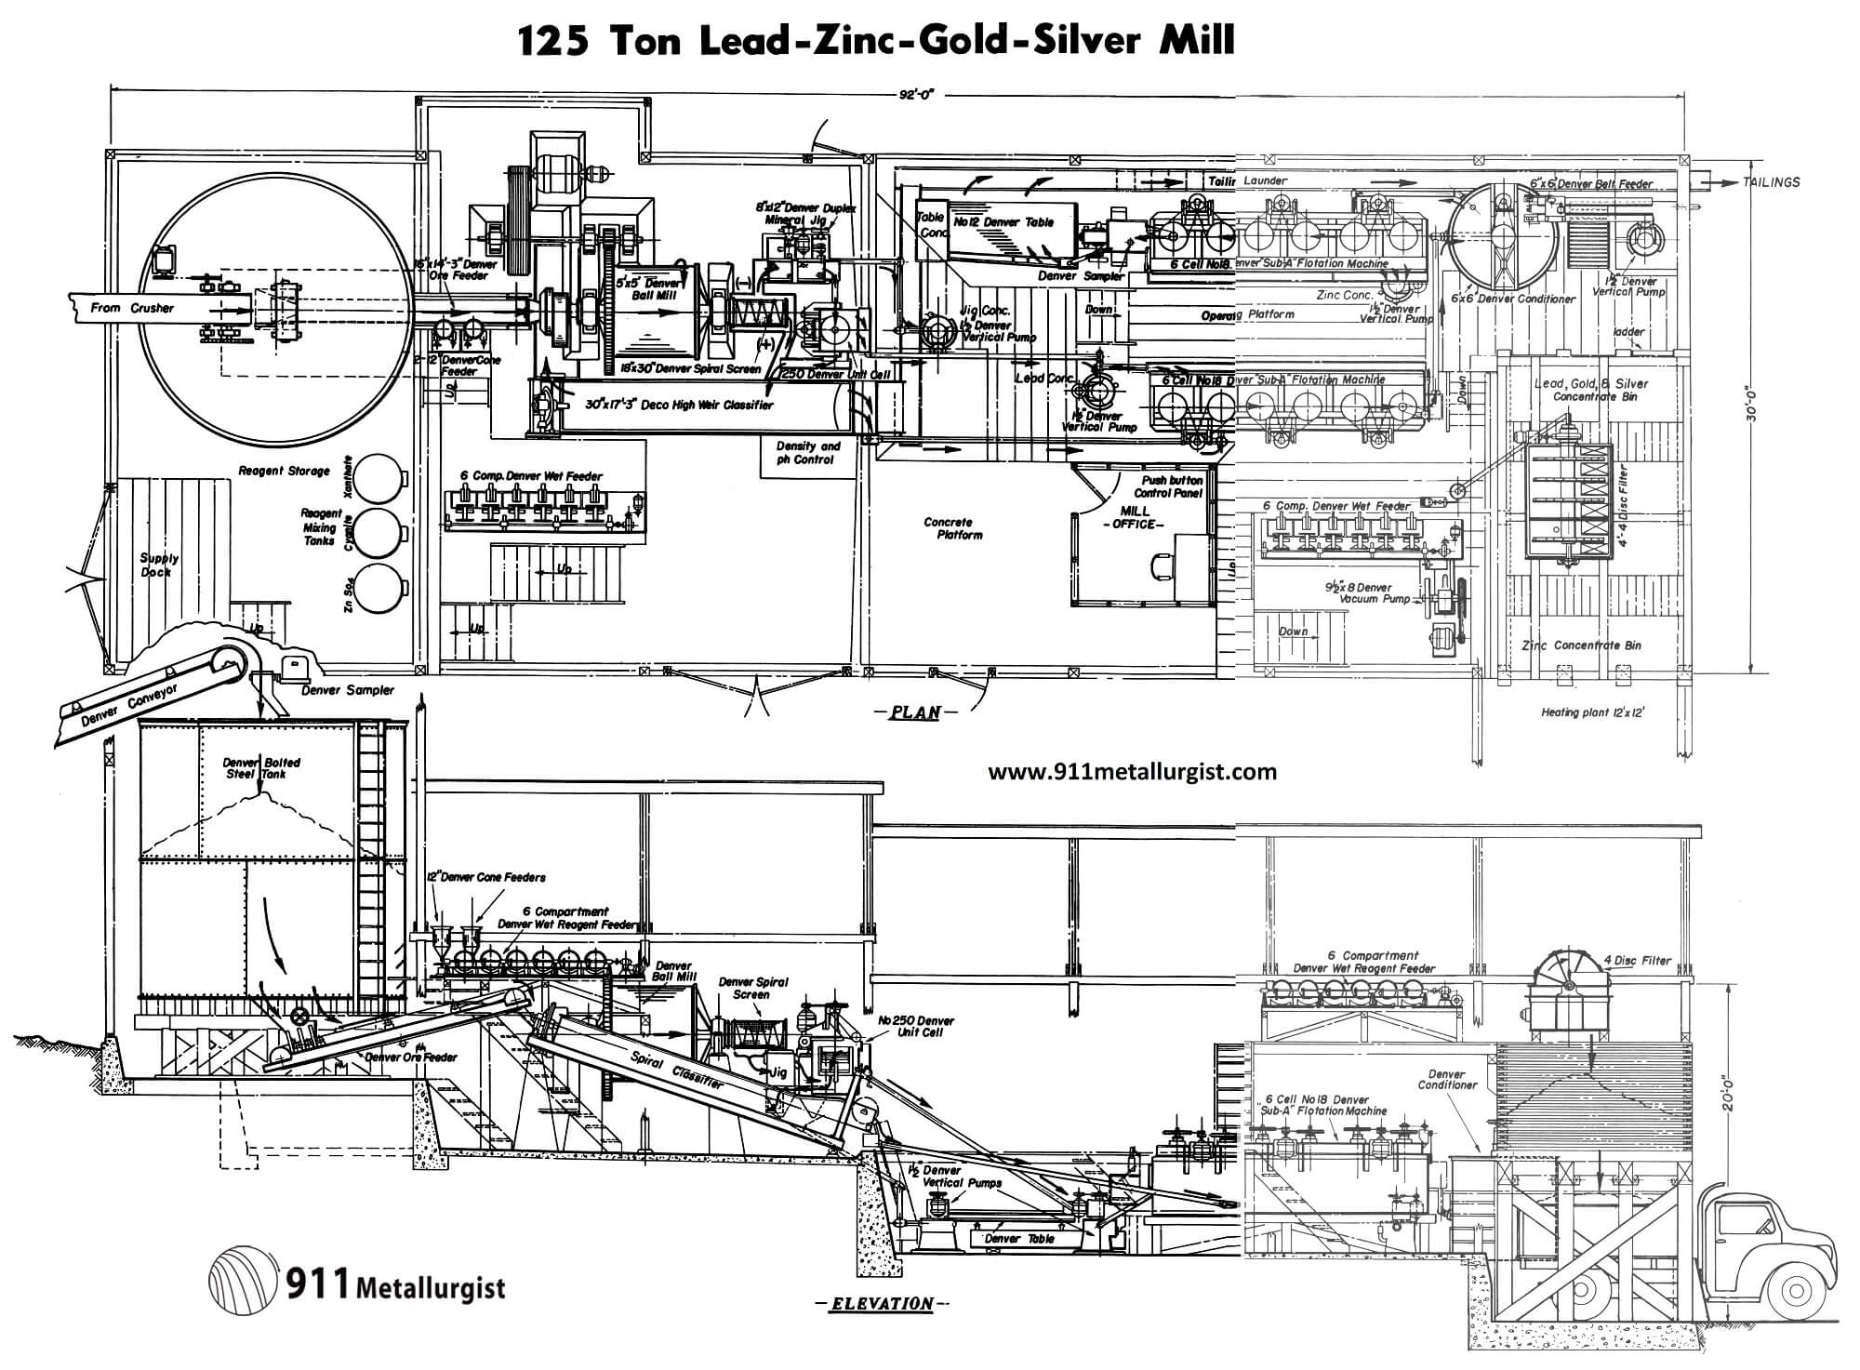
Importância da Engenharia de Minas e Geoambiente – Processamento de Minérios
Um visão de Engenharia Industrial
Forma profissionais capazes de atuar na generalidade das indústrias com processos físicos de produção

Slide 22
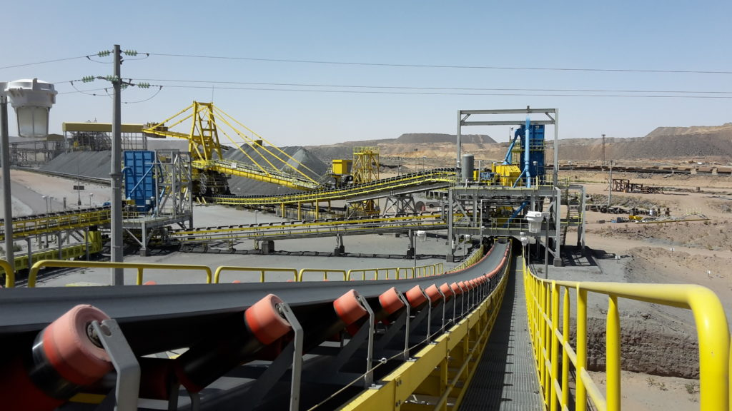
Importância da Engenharia de Minas e Geoambiente – Processamento de Minérios
Uma indústria de Gigantes,
Quase tudo o resto é mais pequeno e fácil de lidar

Slide 23
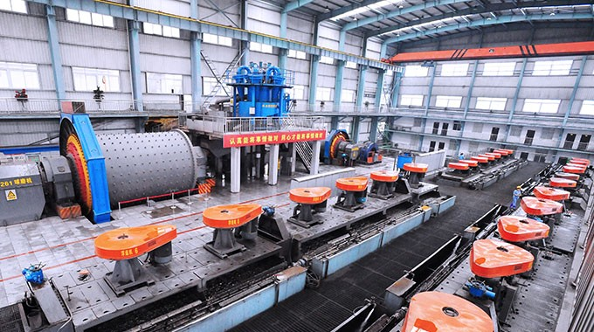
Importância da Engenharia de Minas e Geoambiente – Processamento de Minérios
Moagem e flutuação de minérios

Slide 24
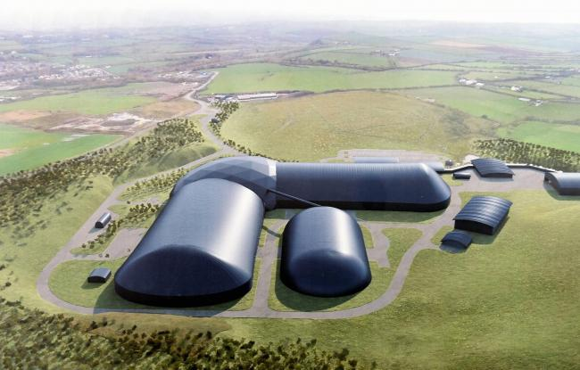
Saídas profissionais e empregabilidade
Exploração de minas metálicas e não metálicas;
Exploração de pedreiras de rochas industriais e ornamentais;
Exploração de recursos energéticos geológicos;
Exploração de águas minerais naturais e de nascente;
Levantamento de impactes ambientais mineiros;
Recuperação e reabilitação ambiental;
Descontaminação e recuperação do solo, subsolo e aquíferos;
Escavações subterrâneas ou a céu aberto associadas à construção e às obras públicas;
Reciclagem dos produtos gerados no ciclo de vida numa perspetiva de economia circular.

Slide 25

Engenharia de Minas e Geoambiente

Slide 26

Engenharia de Minas e Geoambiente
Obrigado pela atenção

